Slide 1
SEMINÁRIO PRO EPS SUS: Fortalecendo a Educação Permanente no Mato Grosso do Sul
Governo do Estado de Mato Grosso do Sul
Secretaria de Estado de Saúde
Superintendência Geral de Gestão do Trabalho e Educação na Saúde
NOVEMBRO 2018

Slide 2
SEMINÁRIO PRO EPS SUS
Portaria MS 3.194 de 28.11.2017

Slide 3
SEMINÁRIO PRO EPS SUS
PARA QUE UM PLANO DE EPS ?

Slide 4
O Plano Estadual de Educação Permanente em Saúde (PEEPS) servirá de norteador para a construção de ações educativas em resposta às necessidades do serviço.

Slide 5
SEMINÁRIO PRO EPS SUS
Processo de construção do Plano (PEEPS)
Forma ascendente e participativa dos municípios do Estado.
Está sendo conduzido pela Superintendência de Gestão do Trabalho e Educação na Saúde (SGTES) da SES/MS com a participação da Comissão Permanente de Integração Ensino-Serviço (CIES), pactuado na Comissão Intergestores Bipartite (CIB) e apresentado no Conselho Estadual de Saúde (CES).

Slide 6
Foi solicitado ao gestor municipal de saúde a indicação de dois representantes (facilitadores municipais) para participar de uma capacitação.
Dos 79 municípios houve a adesão de 72 municípios para a elaboração do PEEPS.
Total de adesão dos municípios: 91,1%

Slide 8
ETAPA 1
MICRORREGIÕES DE SAÚDE (11)
Nº | Microrregião de Saúde
01 | Dourados
02 | Aquidauana
03 | Campo Grande
04 | Nova Andradina
05 | Coxim
06 | Naviraí
07 | Jardim
08 | Ponta Porã
09 | Paranaíba
10 | Três Lagoas
11 | Corumbá
JULHO

Slide 9
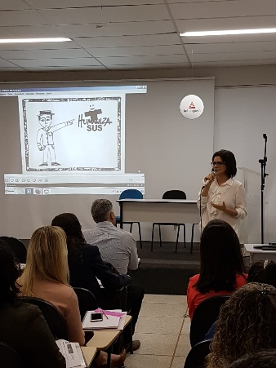
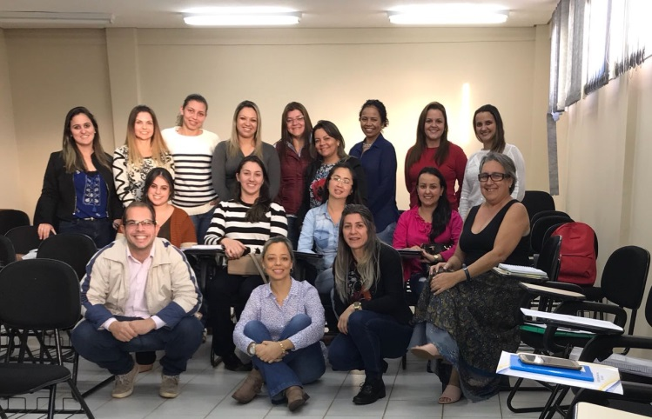
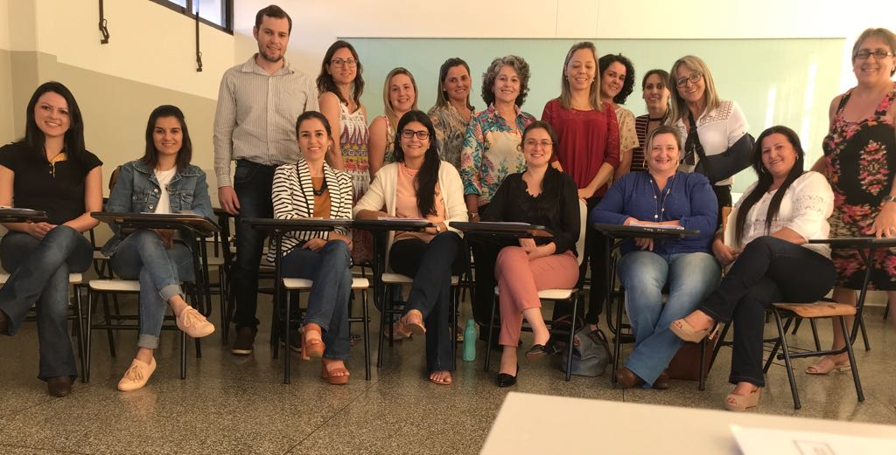
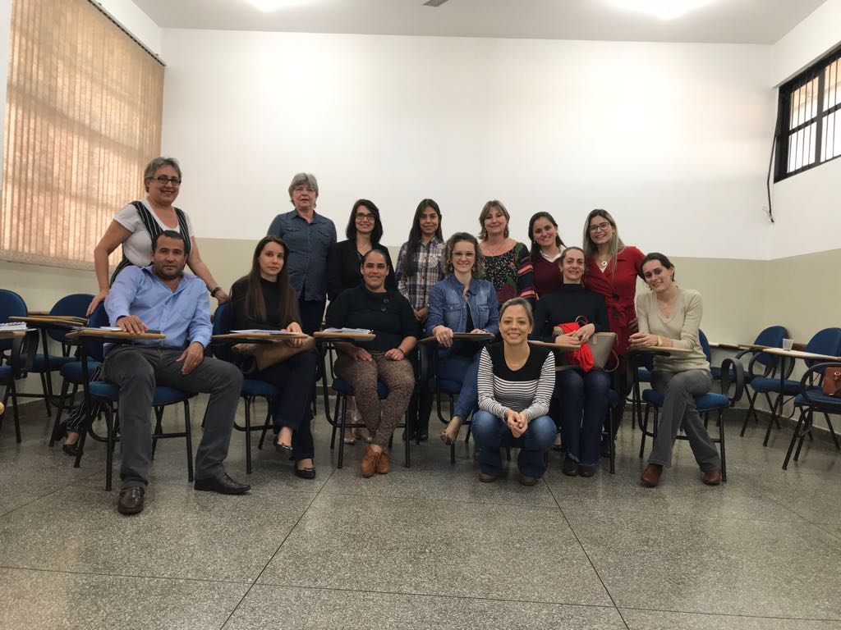
Micro de Dourados
Micro de Ponta Porã
Micro de Navirai
Micro de Nova Andradina

Slide 10
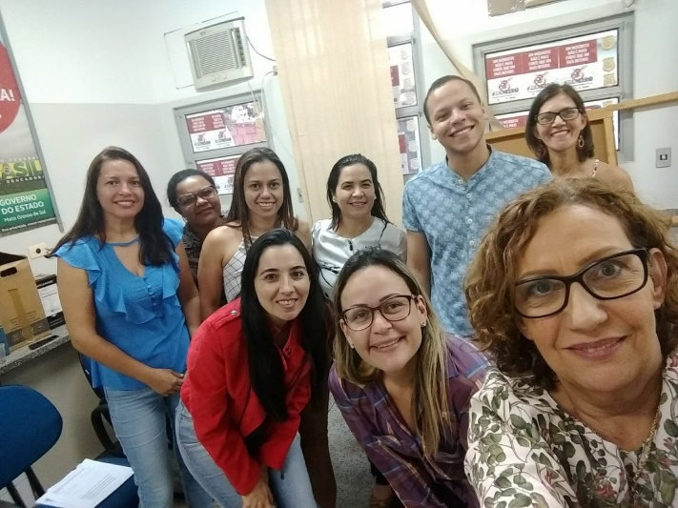
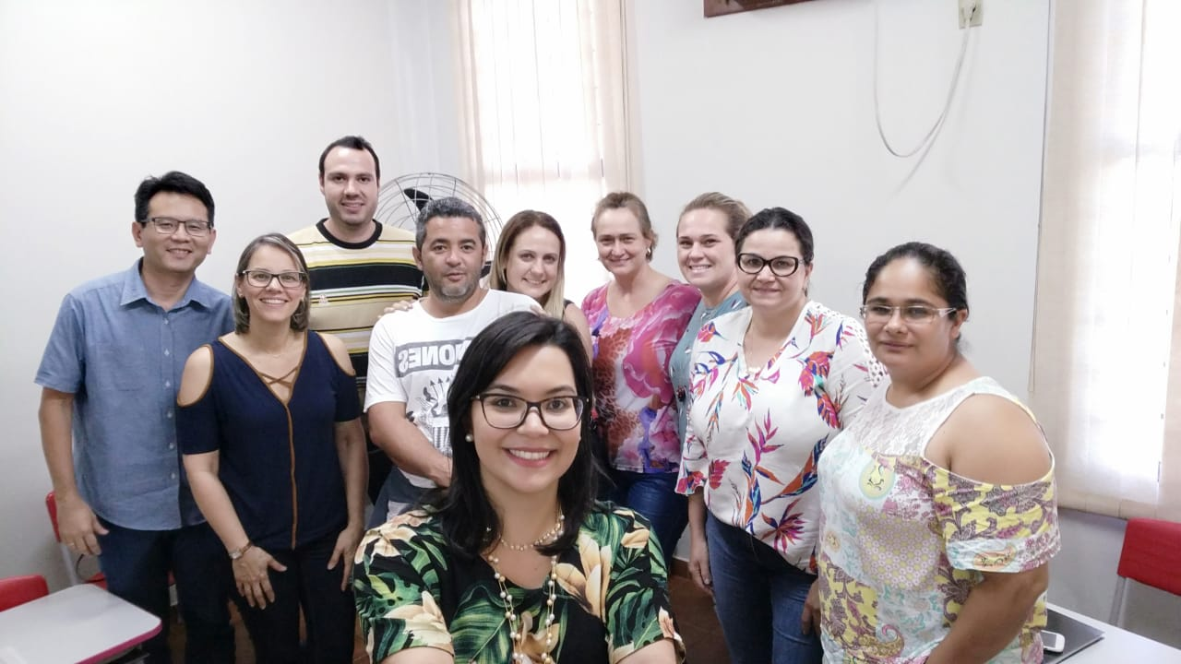
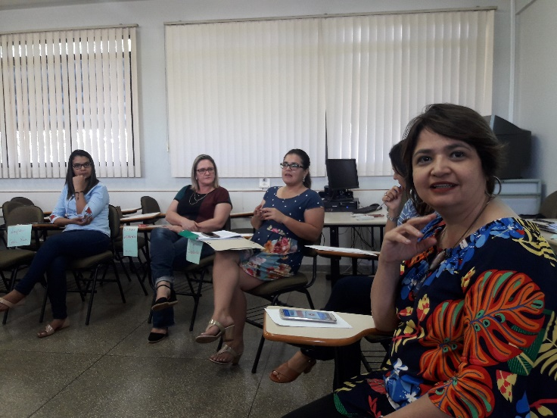
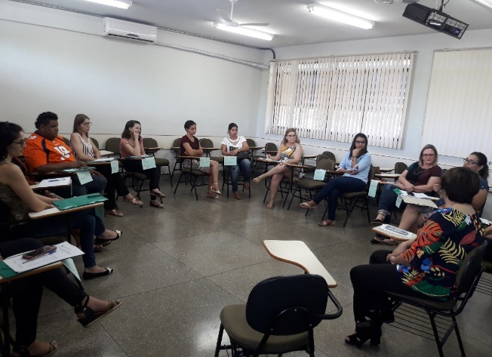
Micro de Aquidauana
Micro de Coxim
Micro de Jardim
Micro de Campo Grande

Slide 11
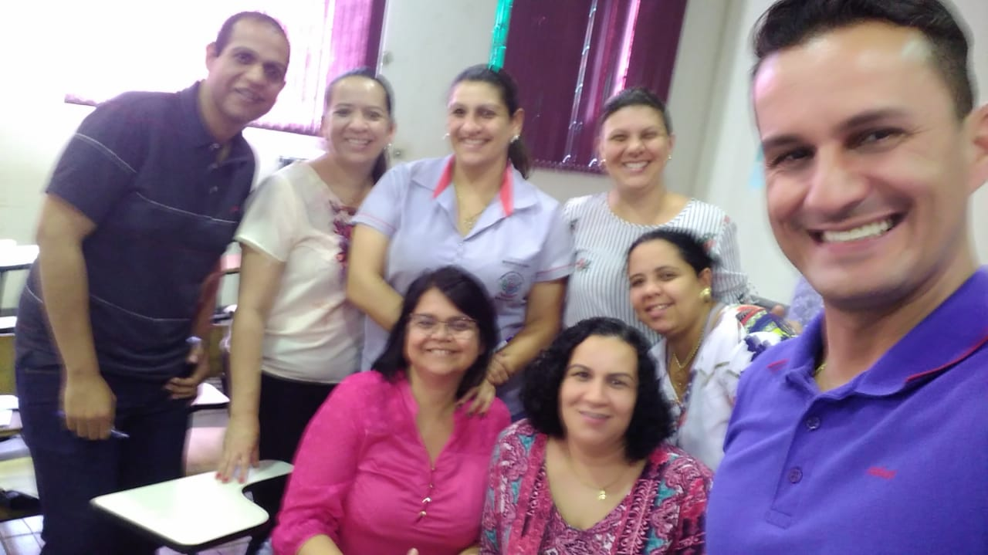
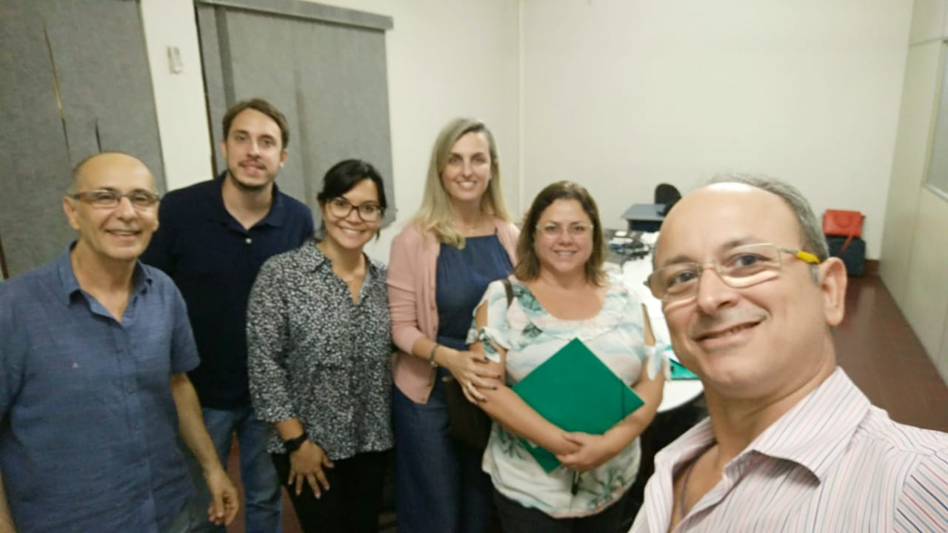
Micro de Paranaíba
Micro de Três Lagoas
Micro de Corumbá

Slide 12
ETAPA 2
Municípios
REDES/ÁREAS DE ATENÇÃO À SAÚDE | NÓS CRÍTICOS | POTENCIALIDADES | ESTRATÉGIAS DE ENFRENTAMENTO
CEGONHA
ATENÇÃO ÀS URGÊNCIAS E EMERGÊNCIAS
CUIDADO DAS PESSOAS COM DOENÇAS CRÔNICAS
CUIDADO À PESSOA COM DEFICIÊNCIA
ATENÇÃO PSICOSSOCIAL
OUTROS
AGOSTO

Slide 13
ETAPA 3
MICRORREGIÃO DE SAÚDE (11)
Nº | Microrregião de Saúde
01 | Dourados
02 | Aquidauana
03 | Campo Grande
04 | Nova Andradina
05 | Coxim
06 | Naviraí
07 | Jardim
08 | Ponta Porã
09 | Paranaíba
10 | Três Lagoas
11 | Corumbá
Setembro
Total de municípios participantes: 55 (70,0%)

Slide 14
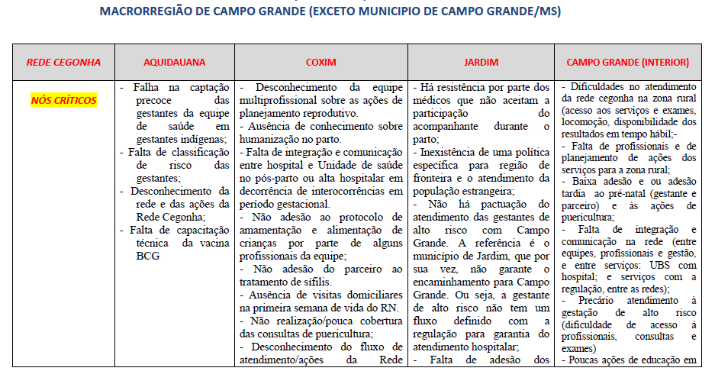

Slide 15
Foi feito um agrupamento dos objetivos a serem alcançados por eixos temáticos para cada rede de atenção à saúde.

Slide 16
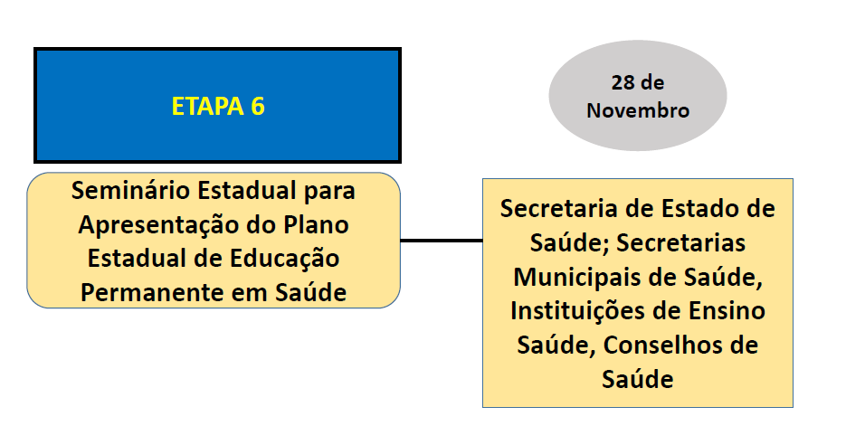

Slide 17
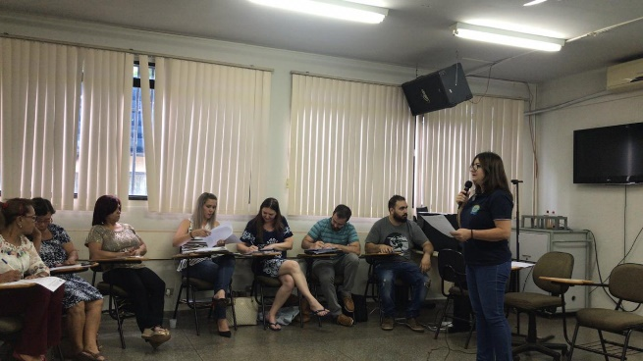
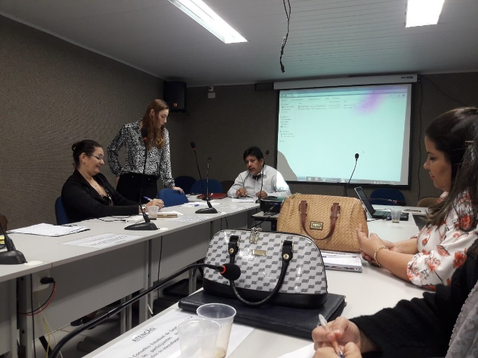
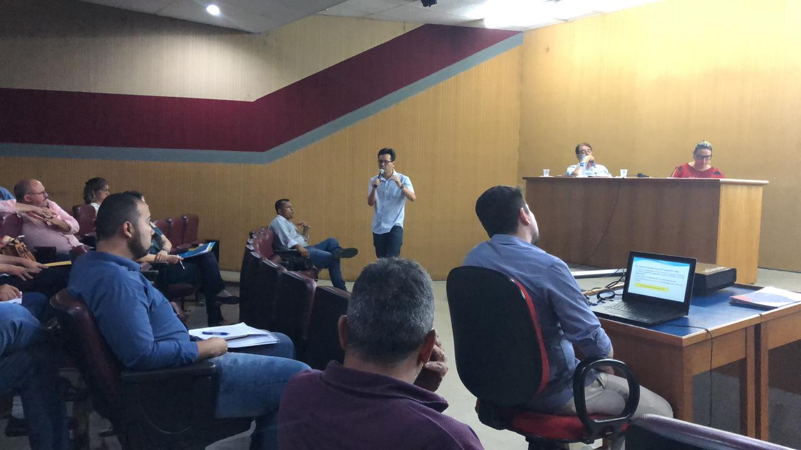
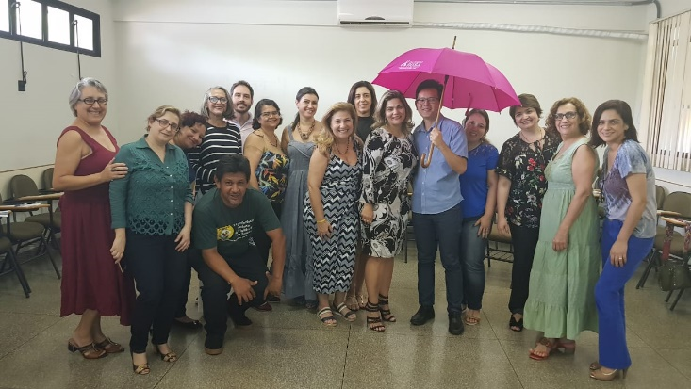
EDGAR OSHIRO
ESCOLA DE SAÚDE PÚBLICA “DR. JORGE DAVID NASSER”
edgar.oshiro@saúde.ms.gov.br

Slide 18
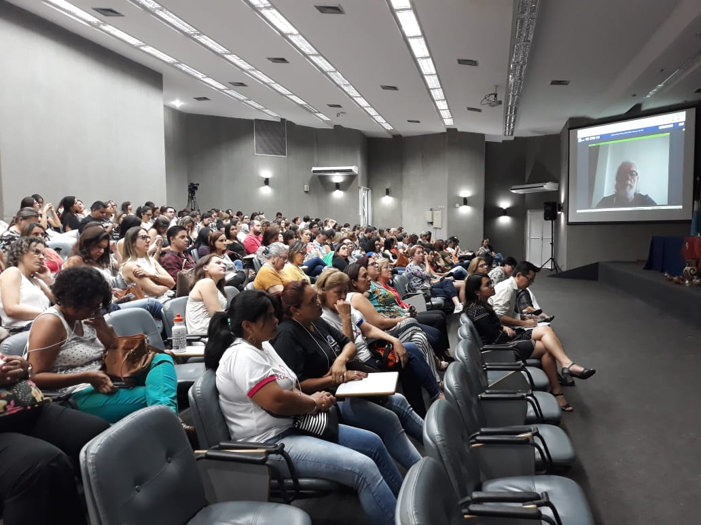
OBRIGADO!!!

